Slide 1



СОВРЕМЕННЫЙ
ДЕТСКИЙ
ЛАГЕРЬ:
Ожидания
VS реальность
Результаты опроса incamp.ru
700 респондентов родителей
и организаторов детского отдыха

Slide 2
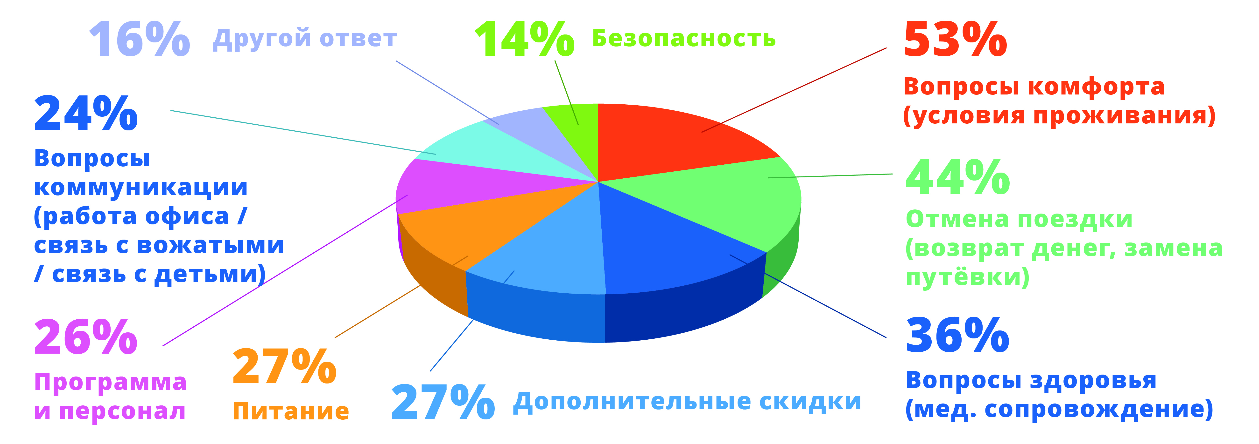
Причины разногласий между родителями
и организаторами детского отдыха

Slide 3
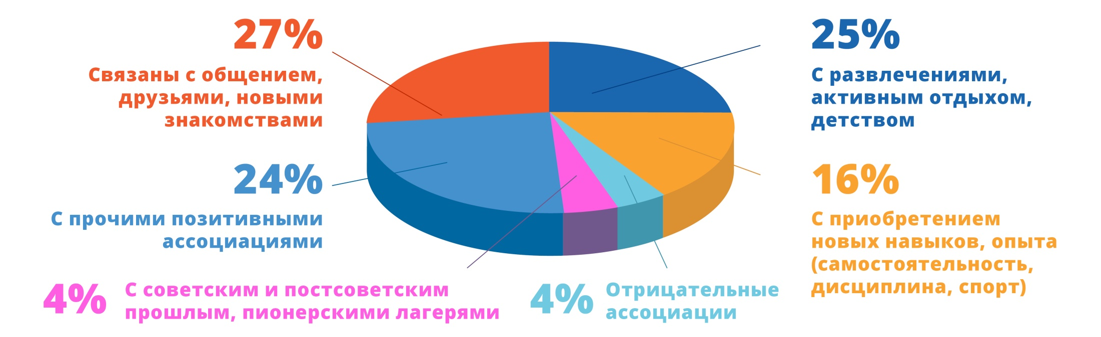
Ассоциации, которые вызывает детский лагерь
Открытый вопрос родителям

Slide 4
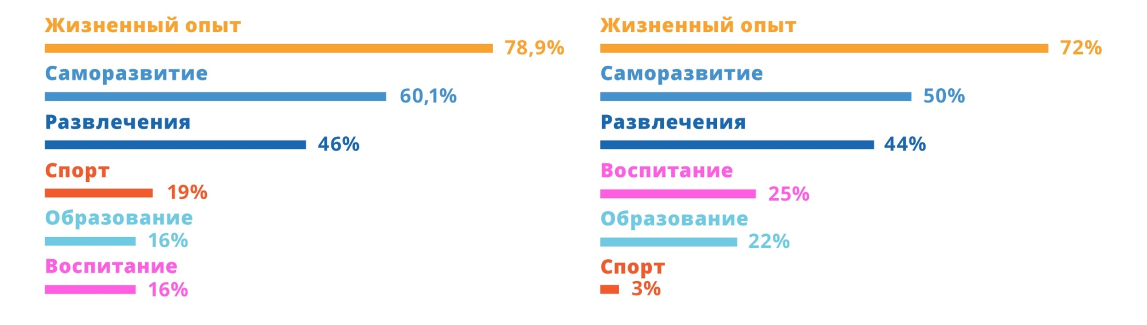
Детский лагерь — это…
(возможность указать несколько вариантов)
По мнению родителей
По мнению организаторов

Slide 5
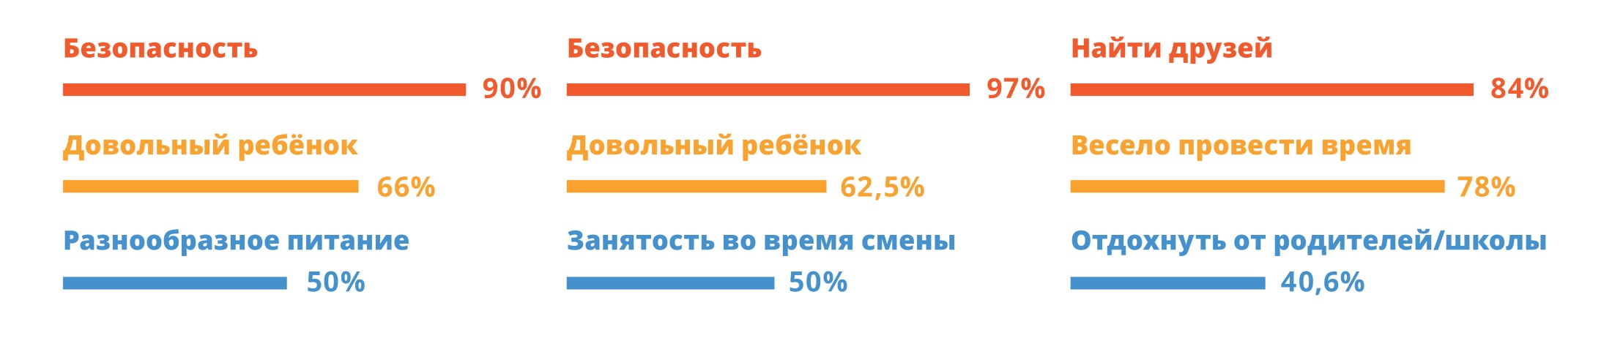
Ожидания от детского лагеря
(возможность указать несколько вариантов)
У родителей
У родителей по мнению организаторов
У детей по мнению организаторов

Slide 6
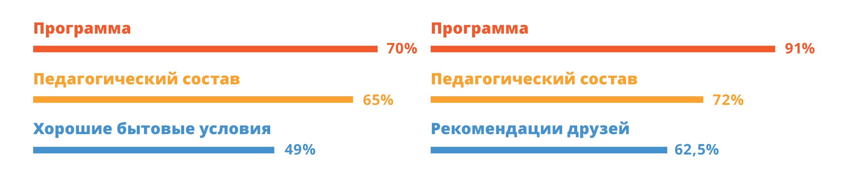
Критерии выбора детского лагеря
(возможность указать несколько вариантов)
У родителей
По рекомендации организаторов

Slide 7
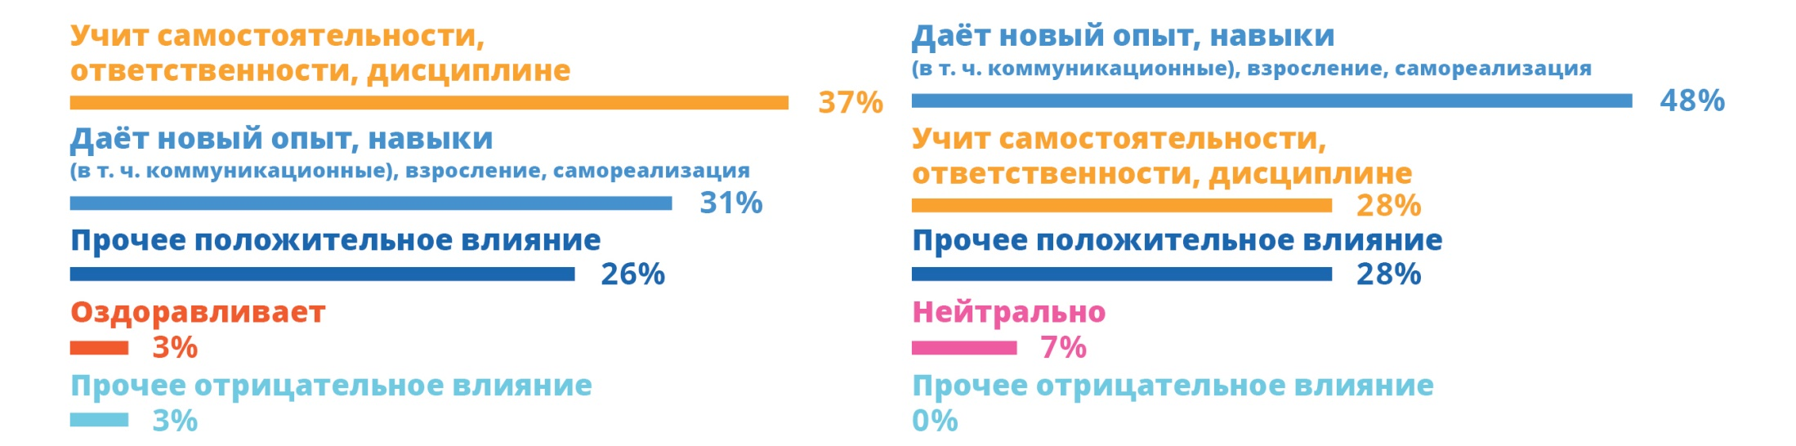
Влияние лагеря на ребёнка
по сравнению со школой и другими формами досуга (открытый вопрос)
По мнению родителей
По мнению организаторов

Slide 8
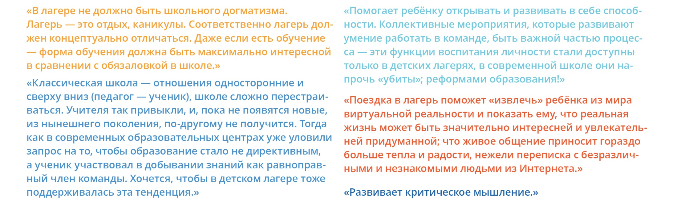
Влияние лагеря на ребёнка
по сравнению со школой и другими формами досуга (5 цитат родителей)

Slide 9
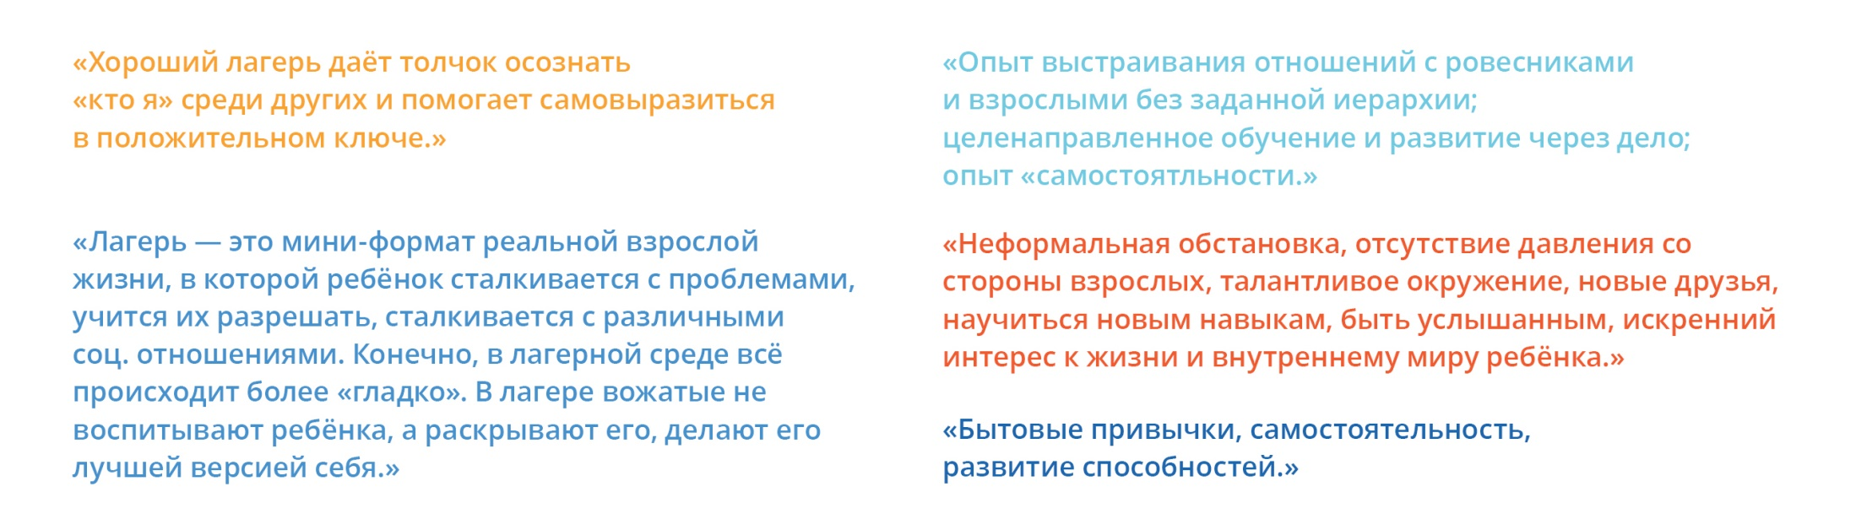
Влияние лагеря на ребёнка
по сравнению со школой и другими формами досуга (5 цитат организаторов)

Slide 10
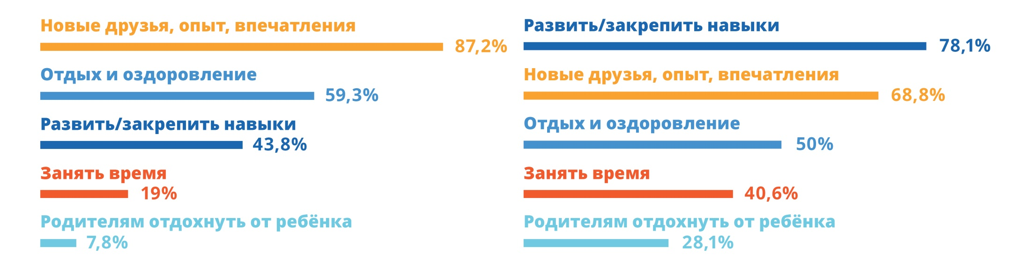
Причины, зачем отправлять ребёнка в лагерь
(возможность указать несколько вариантов)
По мнению родителей
По мнению организаторов

Slide 11
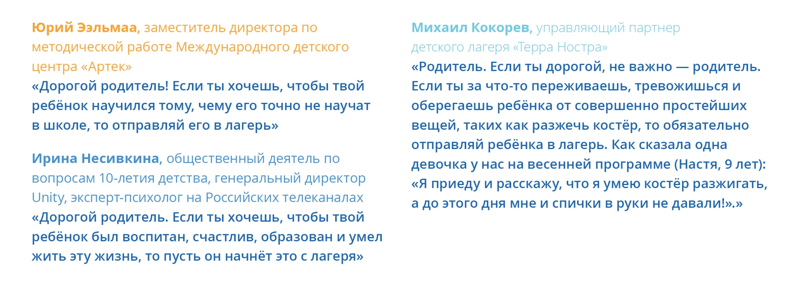
Рекомендации родителям от участников панельной дискуссии
«Современный детский лагерь: ожидания VS реальность»
13 апреля 2019 на Фестивале детских лагерей

Slide 12
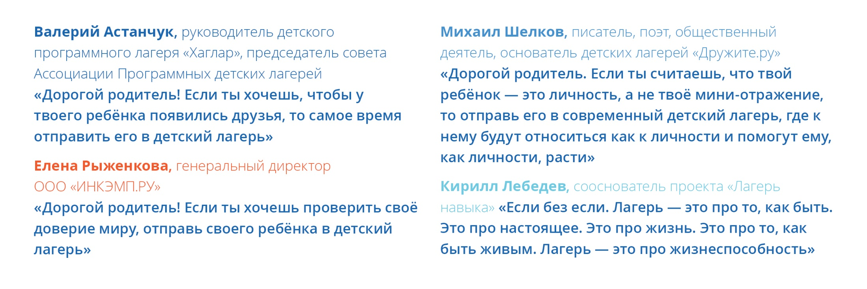
Рекомендации родителям от участников панельной дискуссии
«Современный детский лагерь: ожидания VS реальность»
13 апреля 2019 на Фестивале детских лагерей

Slide 13
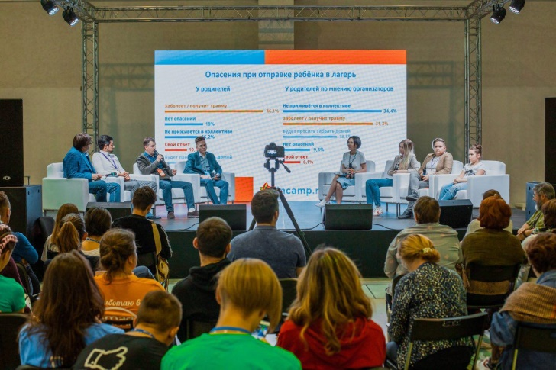
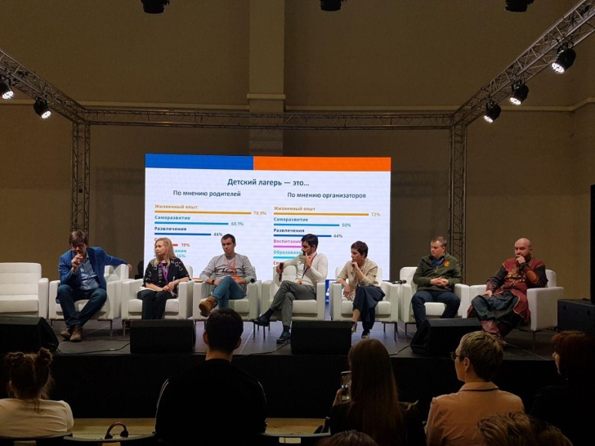
Оксана
Антонюк
partner@incamp.ru

